Slide 1


PROJET DE PYTHON : DEVINETTE ET FORMULAIRE TKINTER
République du Sénégal
Un peuple-Un but-Une foi
**************************
Agence Nationale de la Statistique et de la Démographie
*****************************
Ecole nationale de la statistique et de l’analyse éconmique Pierre Ndiaye
PRESENTATION DU PROJET DE PYTHON
Effectu2 par:
DEKOU VESSOU Jeff-Maruis
BALDE BOUBAKAR
Sous la supervision de M.:
M.MBOUP
MARS 2023
Notes:
© Copyright PresentationGO.com – The free PowerPoint and Google Slides template library

Slide 2
Plan de présentation
01
Introduction
02
Présentation du jeu de devinnette
03
PRESENTATION DU FORMULAIRE
Soumission du formulaire à la base de données
04
Conclusion
05

Slide 3
Introduction
INTRODUCTION
PRESENTATION DU FORMULAIRE

Slide 4
Tkinter est un module de la bibliothèque standard de Python qui permet de créer des interfaces graphiques utilisateur (GUI) pour les programmes. Il fournit des outils pour créer des fenêtres, des boutons, des champs de saisie, des menus, des listes déroulantes et d'autres éléments d'interface graphique. Tkinter utilise le kit de développement logiciel (SDK) Tcl/Tk pour créer ces éléments d'interface graphique. Les programmes Tkinter peuvent être exécutés sur différentes plateformes, telles que Windows, Linux et macOS. C'est un choix populaire pour la création d'interfaces graphiques avec Python.
Nous allons utiliser Tkinter pour créer un jeu devinette et un formulaire qui sera soumis à une base de données.

Slide 5
Introduction
PRESENTATION DU JEU DEVINETTE TKINTER
PRESENTATION DU FORMULAIRE

Slide 6
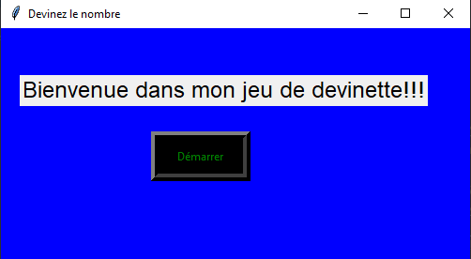
Présentation de l'accueil
Titre de l’application
Bouton pour démarrer le jeu

Slide 7
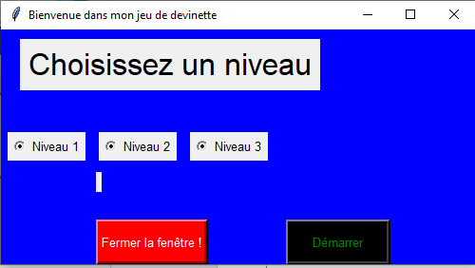
Présentation du menu
Mots de bienvenue
Les différents niveaux du jeu
Bouton pour démarrer
le jeu selon un niveau
Bouton pour quitter le jeu

Slide 8
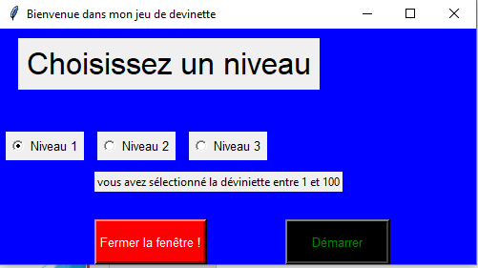
Validation du choix de niveau
Le message qui indique le niveau choisit

Slide 9
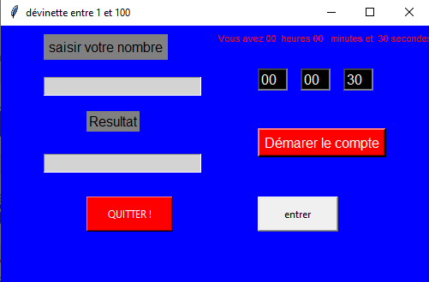
Comment jouez au jeu?
Message qui indique le temps
accorder pour le jeu
Tapez le nombre deviné ici
Compte à rebours
Le résultat affiche ici
On tape entrer à chaque tentative

Slide 10
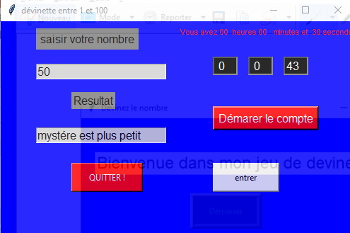
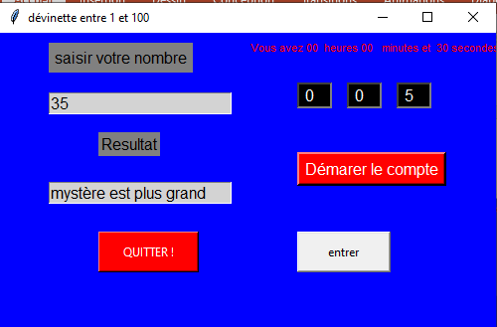
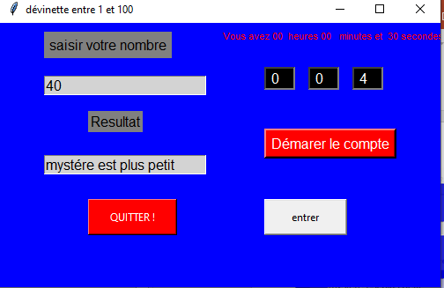
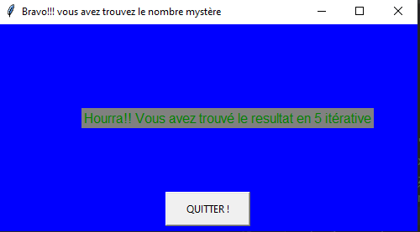
Jouez au niveau 1

Slide 11
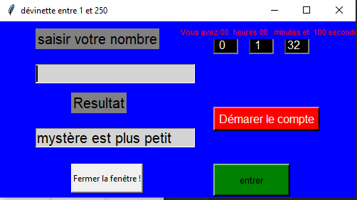
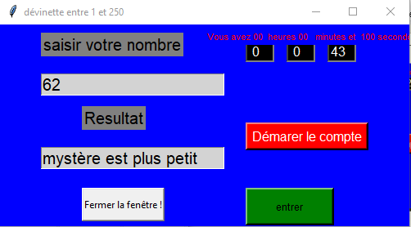
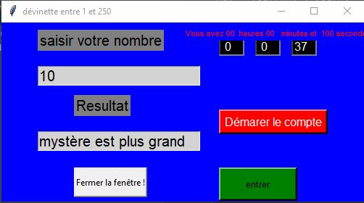
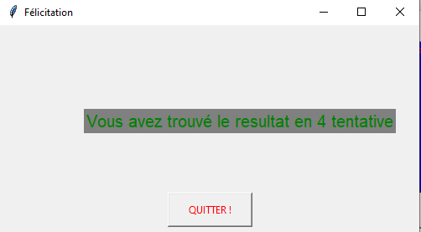
Jouez au niveau 2

Slide 12
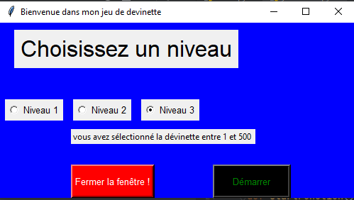
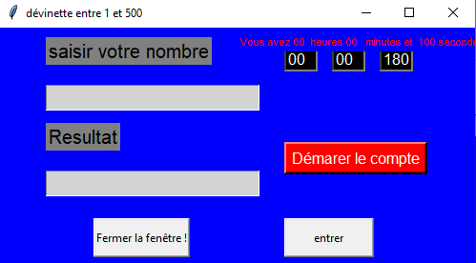
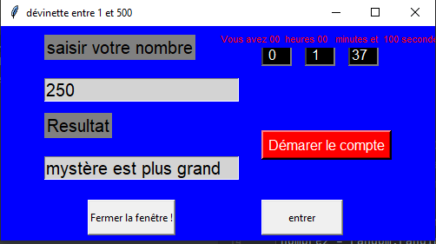
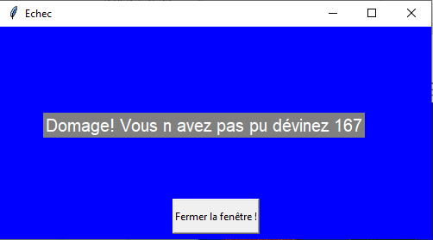
Jouez au niveau 3

Slide 13
Nous venons de présenter notre jeu de devinette . Vous pouvez visualiser le code python pour découvrir plus sur notre jeu
Nous allons des à présent présenter notre formulaire et ensuite nous montrerons comment l’avons soumis à notre base de données

Slide 14
Introduction
Presentation du formulaire tkinter
PRESENTATION DU FORMULAIRE

Slide 15
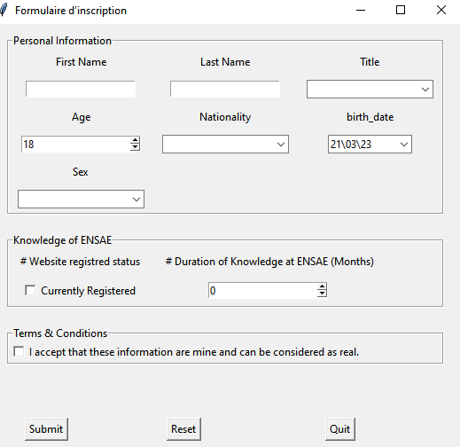
Voici comment se présente notre formulaire Tkinter : Qu’est ce qui fait la particularité de notre formulaire ? Nous allons présenter dans les parties a venir

Slide 16
1-La structure de notre application
Notre application est constitué de 4 parties différentes ; mais ces parties sont regroupés dans des fenêtres respectives que l’on appelle des widgets
Nom de notre applications
Les widgets

Slide 17
Widget 1 : Informations personnelles
Widgets2 : Connaissances de l’ENSAE
Widget 3 : Accepter les termes et conditions
Case de soumission du formulaire

Slide 18
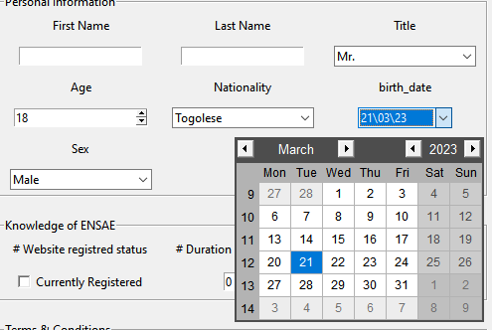
Présentation des différents widgets: Personnal Informations (Informations personnelles)
nationnalité
Titre : liste déroulante avec des modalités : / Mr/ Miss
Nom et prénom
Age : On a fixé comme valeur par défaut 18 ans donc il est impossible de mettre Age inférieur à 18 ans
La date de naissance : On obtient un calendrier qui nous permet de choisir notre jour de naissance
Le Sexe : Male ou Female
Ces deux points situé au niveau de l'âge nous permet d’augmenter l'âge ou de diminuer

Slide 19
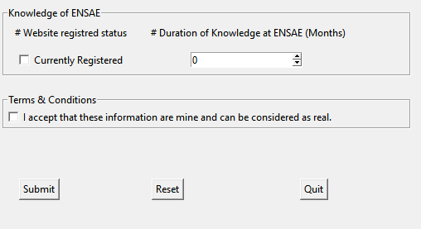
Présentation des différents widgets: Knowledge at ENSAE (Connaissance de l’ENSAE), Terms & Conditions (Termes et Conditions ) et soumissions
Même format que la cellule âge _on augmente ou diminue pour mettre la durée
On accepte en cochant cette case ou on dis non et don on laisse vide
En cas de refus le questionnaire ne se soumet pas
Soumettre : ne fonctionne que si toutes les cellules sont renseignés
Réinitialiser notre questionnaire
Quitter notre formulaire

Slide 20
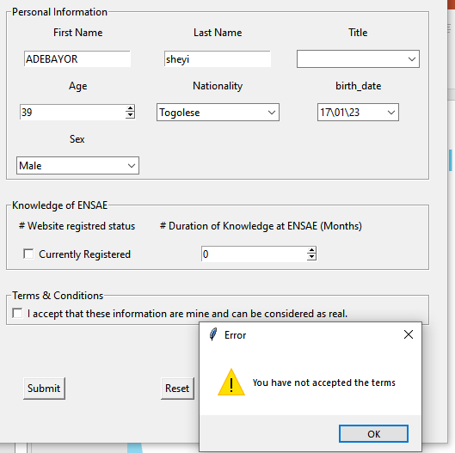
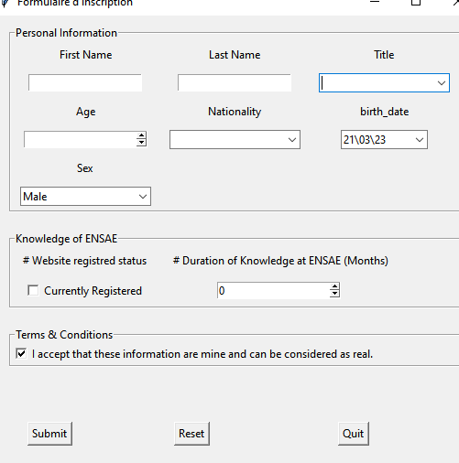
TESTS DE L’UTILISATIONS
Remplis mais n’a pas accepté les termes et conditions et veut soumettre : ça génère une erreur
Une fois qu’on appuie sur reset (réinitialiser tout part)
Pour en découvrir plus sur notre application , le code est disponible

Slide 21
Introduction
SOUMISSION A UNE BASE DE DONNEES
PRESENTATION DU FORMULAIRE

Slide 22
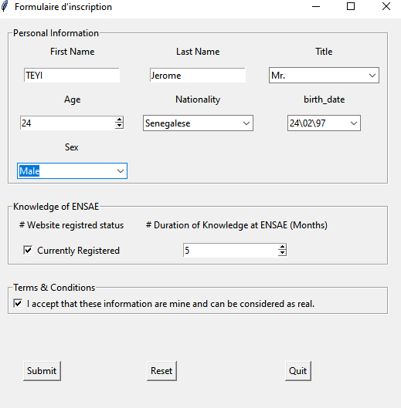
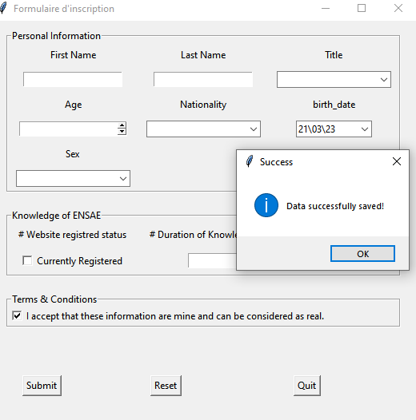
*Nos résultats sortent sur python
Remplissage
Apres soumission

Slide 23
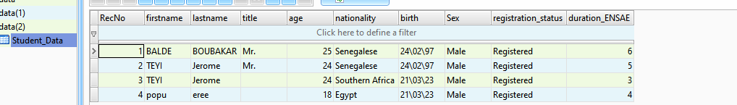
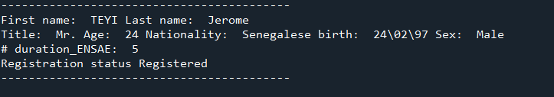
!!Nos données sont stockés sur Python et plus cool encore dans notre base de données
Sous python
Nos données dans la base de données
Données récupérées
Notre code génère immédiatement la base de données « data db »

Slide 24
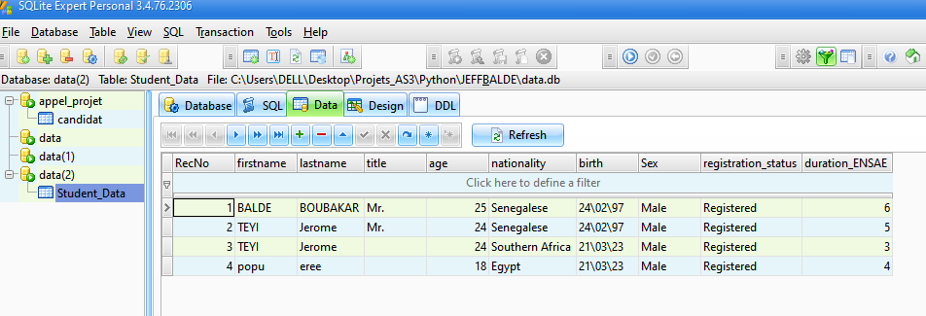
SQLITE ET PRESENTATION DES DONNES RECUPEREES (suite et fin)
Nous avons fait de nombreux enregistrements et tous ces enregistrements sot dans la base de données

Slide 25
Conclusion
Nous venons de présenter l’intégralité de notre projet Tkinter : Jeu devinette et Formulaire

